Slide 1
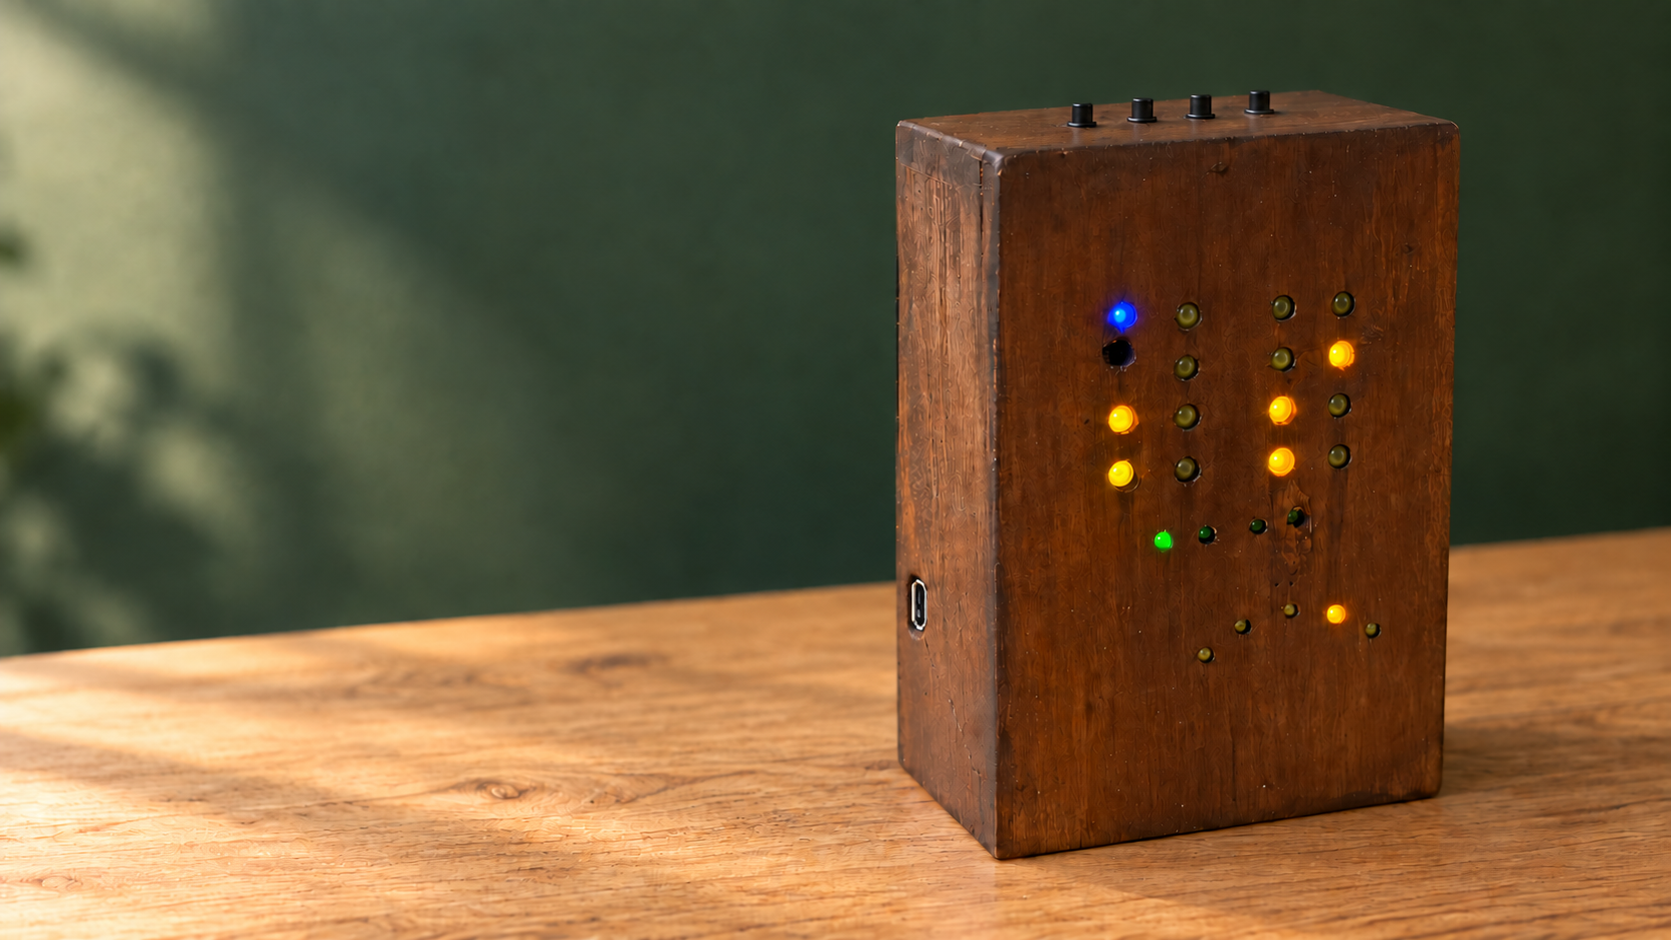
БІНАРНИЙ
ГОДИННИК-
БАРОМЕТР
Час. Погода. Атмосфера.
Один погляд. Усе важливе.
Notes:
Бінарний годинник-барометр поєднує час, погоду та стан кімнати в одному виразному предметі.

Slide 2
02
Усе важливе.
В одному об’єкті.
01
02
03
ЧАС
ДАТА
ТЕМПЕРАТУРА
04
05
ВОЛОГІСТЬ
ПОГОДА
Будильник і автоматична яскравість доповнюють щоденні функції.
Notes:
Пристрій щодня показує час, дату, температуру, вологість і оцінку погоди. Будильник та автоматична яскравість працюють без окремого екрана.

Slide 3
Час, який хочеться розгадати.
03
Чотири стовпчики показують окремі цифри годин і хвилин. Значення світлодіодів зверху вниз: 8, 4, 2, 1.
○
○
○
●
○
○
●
○
○
○
●
●
○
●
○
○
12:34
Вага LED
8 4 2 1
Г1
Г2
Х1
Х2
1
2
3
4
Notes:
Кожен стовпчик відповідає одній цифрі. Користувач складає активні значення 8, 4, 2 і 1 та отримує звичайний час.

Slide 4
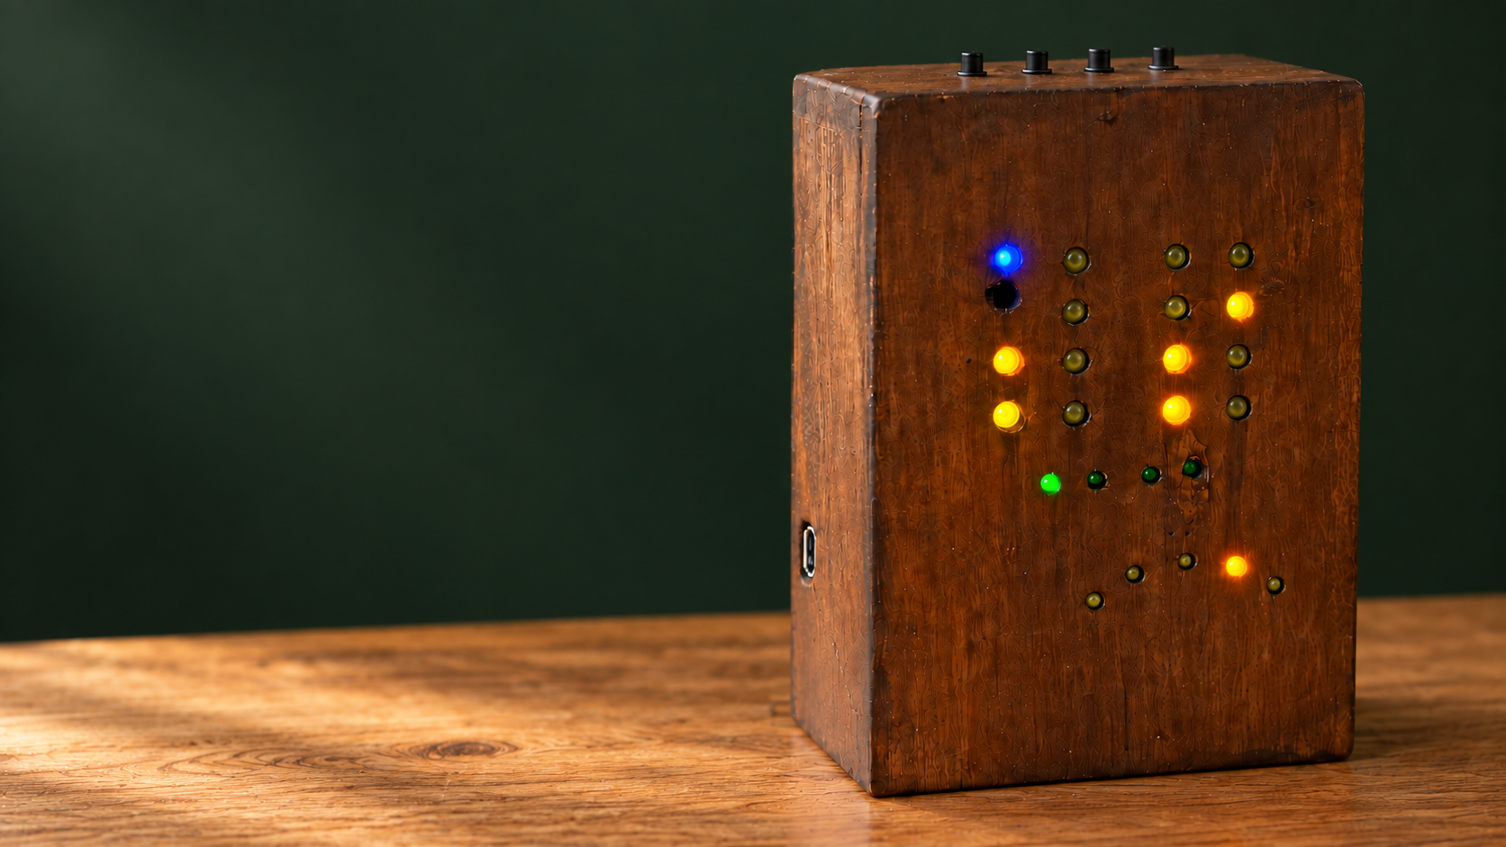
04
Чотири режими.
Один характер.
01 ЧАС
02 ДАТА
03 КЛІМАТ
04 БУДИЛЬНИК
Зелений індикатор показує активний режим.
Notes:
Чотири режими перемикаються однією кнопкою. Зелений світлодіод показує, який режим активний.

Slide 5
05
Погода починається з тиску.
Барометр перетворює зміну атмосферного тиску на просту шкалу з п’яти станів.
● ГРОЗА
01
● ДОЩ
02
● ХМАРНО
03
● ЯСНО
04
● СУХО
05
Notes:
Нижня шкала барометра показує п’ять станів: гроза, дощ, хмарно, ясно та сухо.

Slide 6
Комфорт кімнати.
Без ще одного екрана.
06
23°
48%
Температура
Вологість
Датчик освітленості автоматично змінює яскравість LED: чітко вдень, м’яко ввечері.
BME280 · BH1750
Notes:
BME280 вимірює температуру й вологість, а BH1750 автоматично підлаштовує яскравість індикації.

Slide 7
07
●
Будильник, який видно.
Синій індикатор світиться, коли будильник увімкнений. Після спрацювання звук вимикається будь-якою кнопкою.
Чіткий сигнал. Жодних прихованих меню.
Notes:
Синій LED показує активний будильник. Будь-яка кнопка вимикає звук після спрацювання.

Slide 8
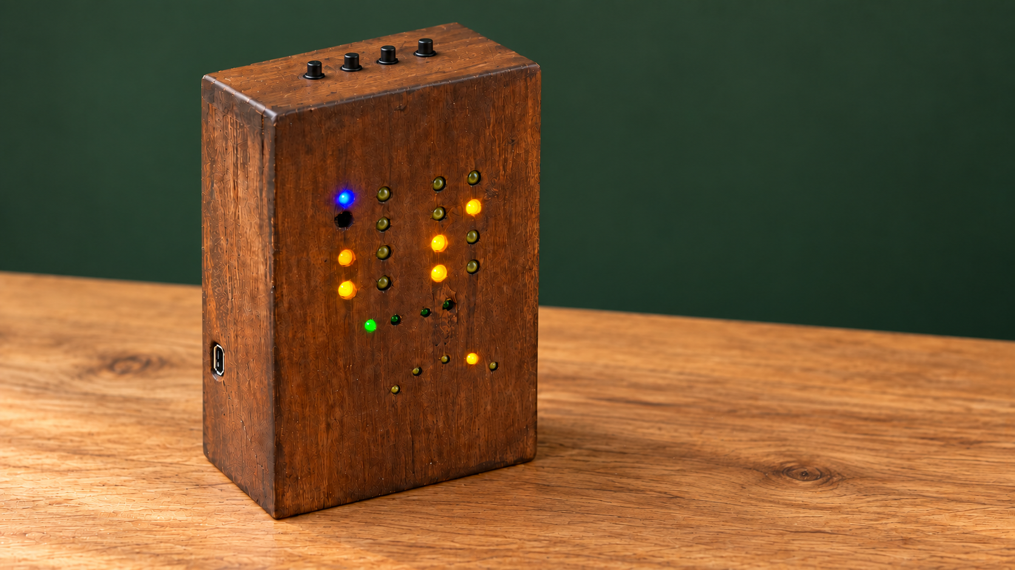
08
Створений руками.
Натуральна деревина, жива фактура й акуратна ручна робота роблять кожен пристрій трохи особливим.
Не маскує свій характер. Підкреслює його.
Notes:
Корпус виготовлений вручну з натуральною фактурою дерева. Невеликі особливості поверхні залишаються частиною дизайну.

Slide 9
Чотири кнопки.
Жодного меню.
09
1
2
3
4
РЕДАГУВАННЯ
МІНУС
ПЛЮС
РЕЖИМ / ЗБЕРЕГТИ
Li-Po 2000 мАг · заряджання micro-USB
Notes:
Керування побудоване на чотирьох кнопках. Вбудований акумулятор заряджається через micro-USB.

Slide 10
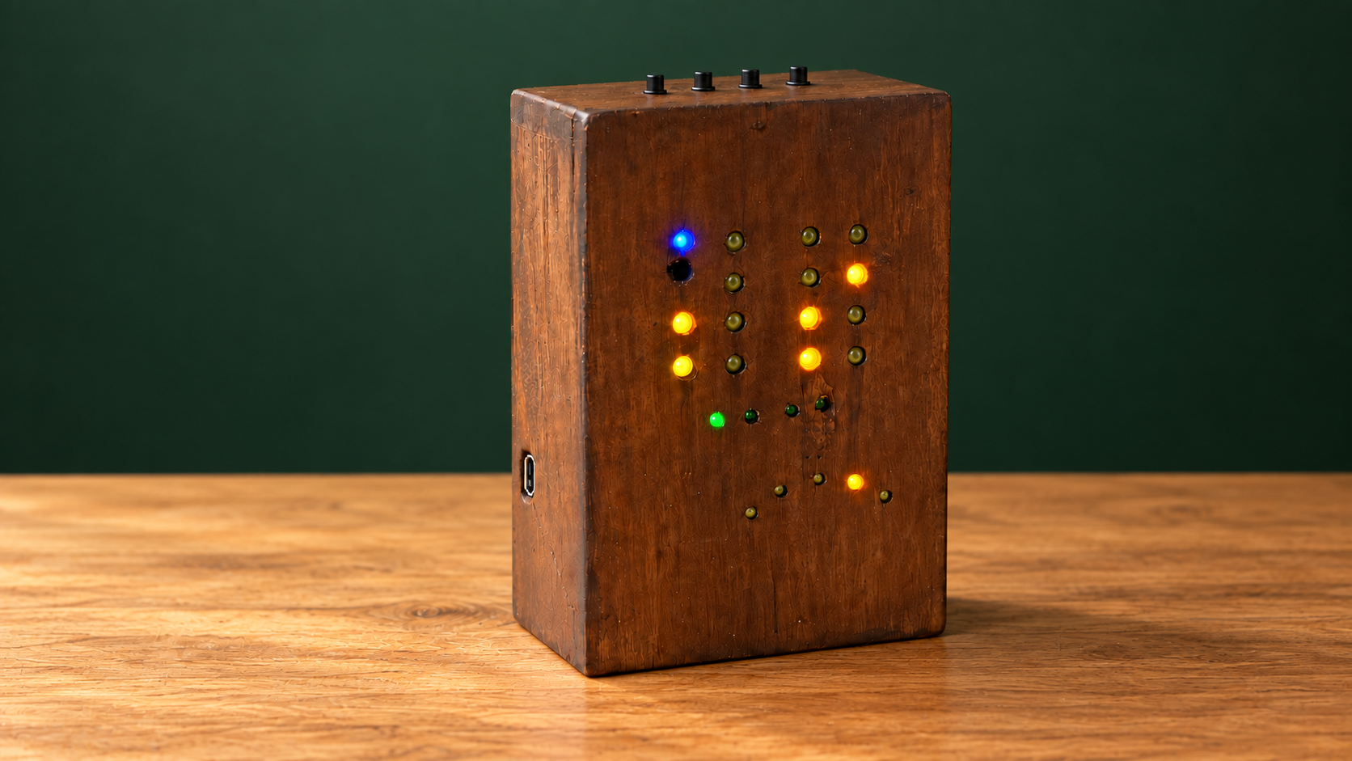
Час. Погода.
Атмосфера.
Бінарний годинник-барометр
Функціональний предмет із власним характером.
Notes:
Бінарний годинник-барометр створений для людей, яким потрібна корисна річ з власним характером.

